Slide 1

首款国产手机操作系统亮相
赵春雷表示，元心系统是采用国际通行的主流技术开发路径，基于Linux内核研发的一套完整的具有自主知识产权的智能移动操作系统。在遵循相关开源协议的框架下，元心吸收和借鉴了很多无知识产权冲突的优秀开源成果，在安全和图形等方面做了重大的创新与改进，提供基于C++的QT和HTML5两种开发语言。元心操作系统与众多基于Android或类Android的系统不同，是基于纯Linux开发的操作系统。目前，元心操作系统和安卓系统不能同时运行，但可以通过冷启动的方式选择另外一个系统；同时，元心也正在与第三方合作，将来可以通过第三方的虚拟机来无缝运行大部分Android应用程序。

Slide 2
Linux是个高可靠、高性能的系统，而所有这些优越性只有在直接使用Linux命令行（Shell环境）才能充分地体现出来。本章的要求
第二章、Linux基础命令
掌握Shell基本概念
熟练使用Linux中用户管理命令
熟练使用Linux中系统相关命令
熟练使用Linux中文件目录相关命令
熟练使用Linux中打包压缩相关命令
熟练使用Linux中文件比较合并相关命令
熟练使用Linux中网络相关命令
了解Linux的启动过程
深入了解INIT进程及其配置文件
能够独立完成在Linux中解压软件
学会添加环境变量
能够独立定制Linux中系统服务

Slide 3
本章的主要内容
2.1 Linux常用命令
2.2 Linux启动过程详解
2.3 Linux系统服务
2.4 实验

Slide 4
2.1 Linux常用命令

Slide 5
在安装完Linux再次启动之后，就可以进入到与Windows类似的图形化界面了。这个界面就是Linux图形化界面X窗口系统（简称X）的一部分。要注意的是，X窗口系统仅仅是Linux上面的一个软件（或者也可称为服务），它不是Linux 自身的一部分。虽然现在的X 窗口系统已经与Linux整合地相当好了，但毕竟还不能保证绝对的可靠性

Slide 6
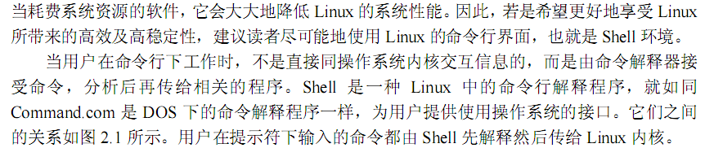
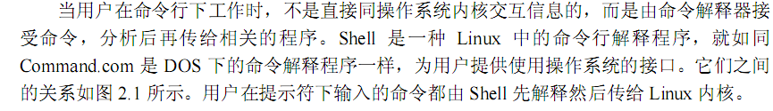

Slide 7
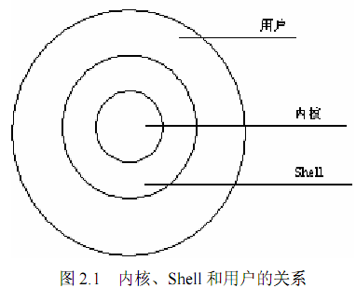
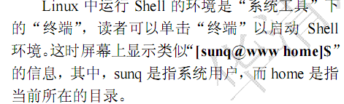
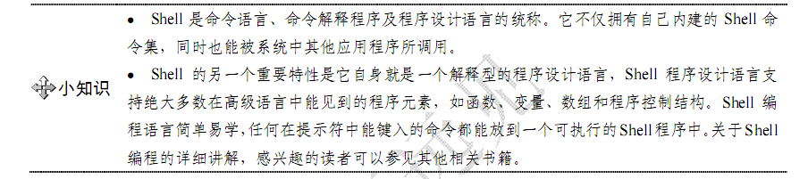

Slide 8
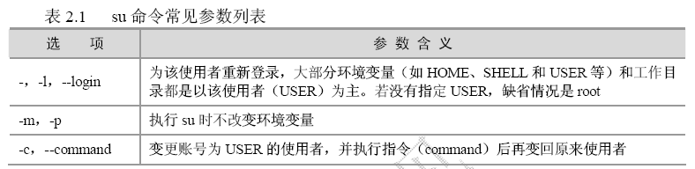
Linux常用操作命令-用户切换
用户切换（su）
（1）作用
  变更为其它使用者的身份，主要用于将普通用户身份转变为超级用户，而且需输入相应用户密码。
（2）格式
  su [选项] [使用者]
其中的使用者为要变更的对应使用者。
（3）常见参数

Slide 9
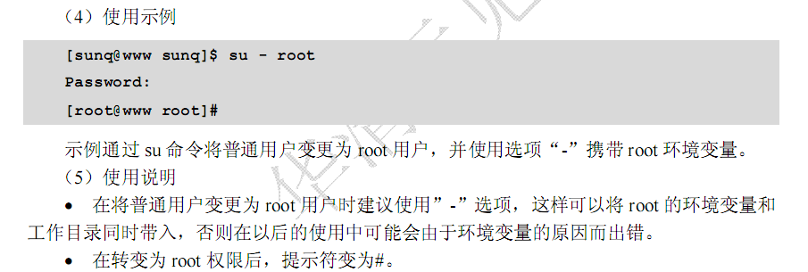

Slide 10
用户管理命令 （1）
useradd：添加用户账号
useradd [选项] 用户名
usermod：设置用户账号属性
usermod [选项] 属性值
userdel：删除对应用户账号
userdel [选项] 用户名

Slide 11
用户管理命令 （2）
groupadd：添加组账号
groupadd [选项] 组账号
groupmod：设置组账号属性
groupmod [选项] 属性值
groupdel：删除对应组账号
groupdel [选项] 组账号

Slide 12
用户管理命令 （3）
passwd：设置账号密码
passwd [对应账号]
id：显示用户ID、组ID和用户所属的组列表
id [用户名]
groups：显示用户所属的组
groups [组账号]
who：显示登录到系统的所有用户
who

Slide 13
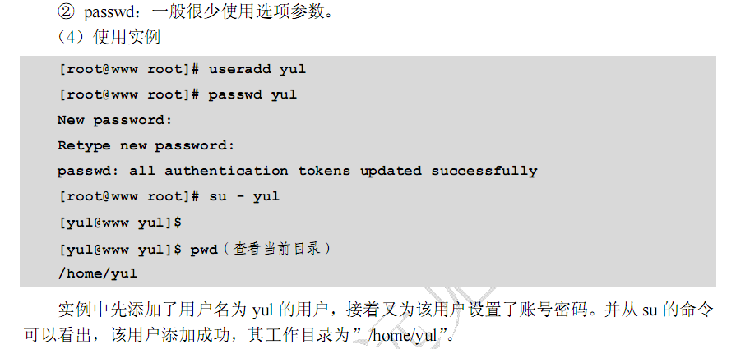

Slide 14
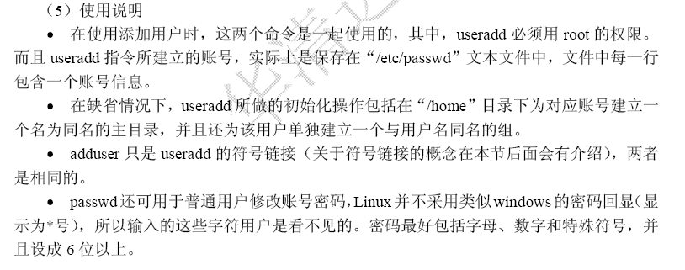

Slide 15
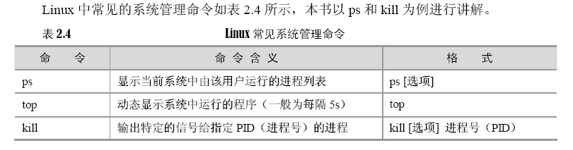
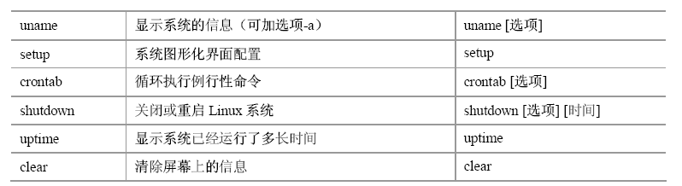
系统管理命令 （1）

Slide 16
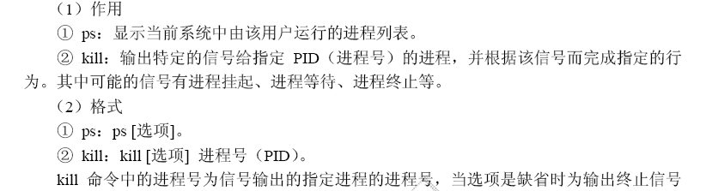
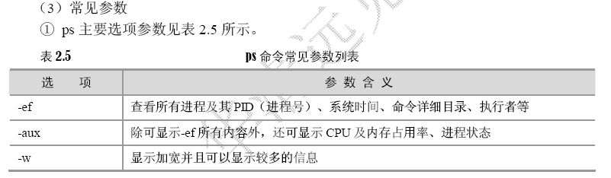
系统管理命令 （1）

Slide 17
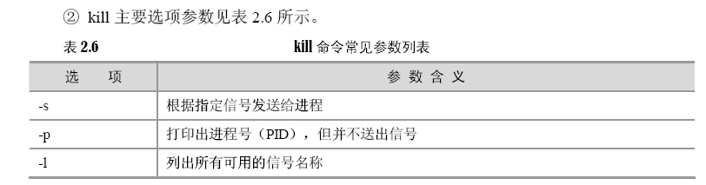
系统管理命令 （1）

Slide 18
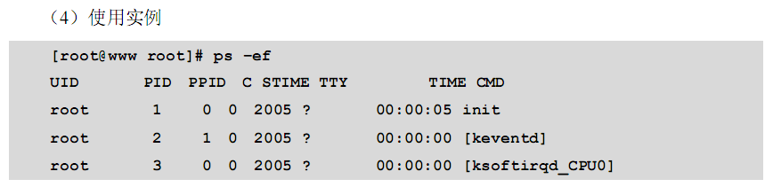
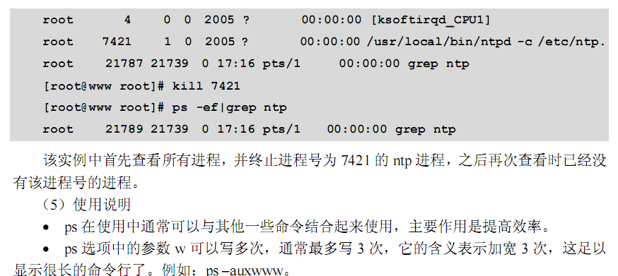

Slide 19
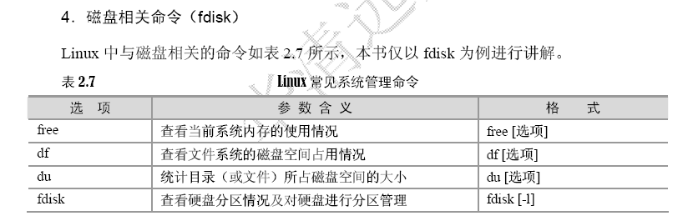
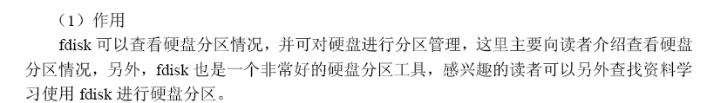
磁盘相关命令

Slide 20
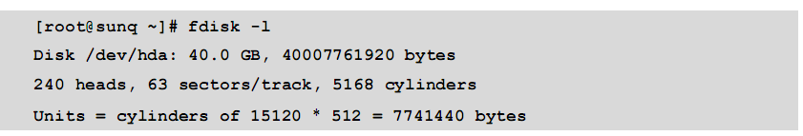
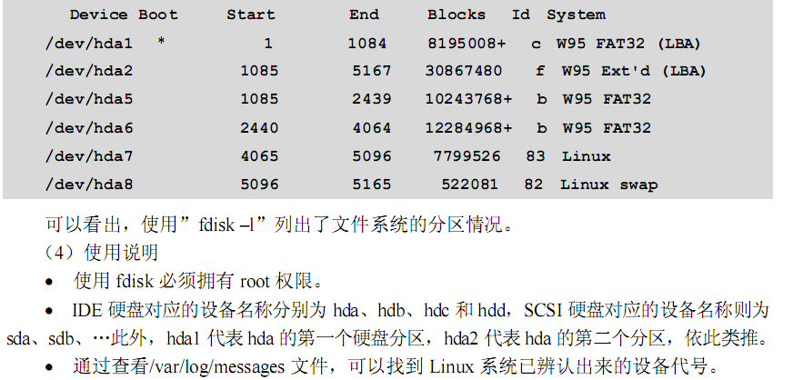

Slide 21
文件系统挂载命令（mount）
（1）作用
挂载文件系统，它的使用权限是超级用户或/etc/fstab中允许的使用者。挂载是指把分区和目录对应的过程，而挂载点是指挂载在文件树中的位置。mount命令就可以把文件系统挂载到相应的目录下，并且由于Linux中把设备都当作文件一样使用，因此，mount命令也可以挂载不同的设备。通常，在Linux下“/mnt”目录是专门用于挂载不同的文件系统的，它可以在该目录下新建不同的子目录来挂载不同的设备文件系统。
（2）格式
mount [选项] [类型] 设备文件名 挂载点目录
其中的类型是指设备文件的类型。

Slide 22
（3）常见参数
-a：依照/etc/fstab的内容装载所有相关的硬盘
-l：列出当前已挂载的设备、文件系统名称和挂载点
-t： 类型将后面的设备以指定类型的文件格式装载到挂载点上。常见的类型有前面介绍过的几种：vfat、ext3、ext2、iso9660、nfs等
-f：通常用于除错。它会使mount不执行实际挂上的动作，而是模拟整个挂上的过程，通常会和-v一起使用

Slide 23
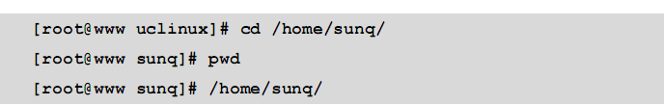

文件相关命令 （1）
cd：改变当前工作目录
cd [路径]

Slide 24
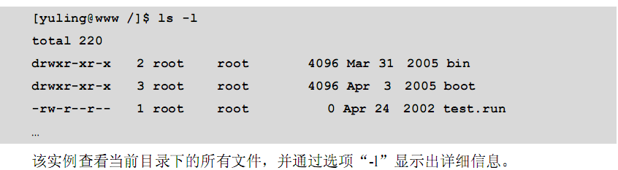
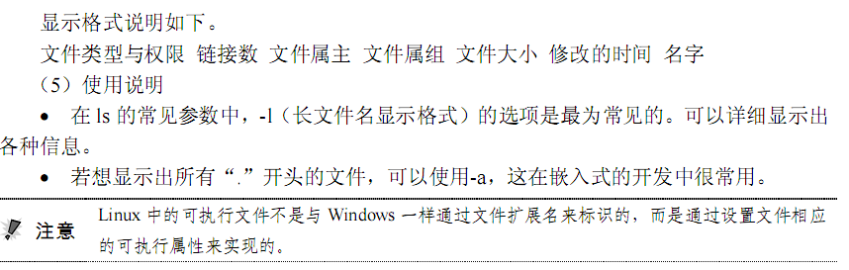
文件相关命令 （1）
ls：列出目录和文件的信息
ls [选项] [文件]
mkdir ：创建一个目录
mkdir [选项] 路径
cat ：连接并显示指定的一个和多个文件的有关信息。
cat[选项]文件1文件2…
其中的文件1、文件2为要显示的多个文件。

Slide 25
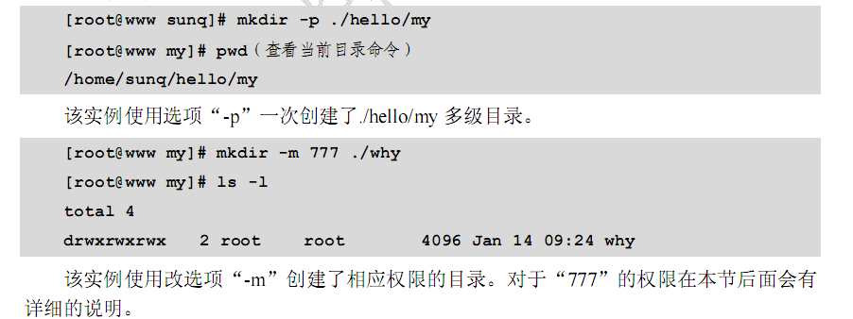
文件相关命令 （1）
mkdir ：创建一个目录
mkdir [选项] 路径
cat ：连接并显示指定的一个和多个文件的有关信息。
cat[选项]文件1文件2…
其中的文件1、文件2为要显示的多个文件。

Slide 26
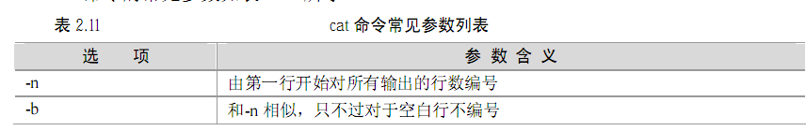
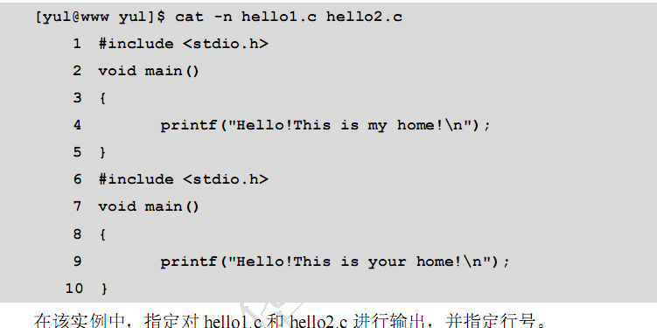
文件相关命令 （1）
cat ：连接并显示指定的一个和多个文件的有关信息。
cat[选项]文件1文件2…
其中的文件1、文件2为要显示的多个文件。

Slide 27
文件相关命令 （2）
cp：将给出的文件或目录复制到另一文件或目录中。
cp：cp [选项] 源文件或目录 目标文件或目录
mv：为文件或目录改名或将文件由一个目录移入另一个目录中。
mv [选项] 源文件或目录 目标文件或目录
rm：删除一个目录中的一个或多个文件或目录。
rm [选项] 文件或目录

Slide 28
文件相关命令 （3）
chown：修改文件所有者和组别。
chown [选项]...文件所有者[所有者组名] 文件
其中的文件所有者为修改后的文件所有者。
chgrp：改变文件的组所有权。
chgrp：chgrp [选项]... 文件所有组 文件
其中的文件所有组为改变后的文件组拥有者。
chmod ：改变文件的访问权限。
chmod [选项]…符号权限[符号权限]…文件
chmod [选项] …八进制权限 文件…

Slide 29
文件相关命令 （4）
grep ：在指定文件中搜索特定的内容，并将含有这些内容的行标准输出
grep [选项] 格式 [文件及路径]
find ：在指定目录中搜索文件，它的使用权限是所有用户。
find [路径][选项][描述]
locate：用于查找文件。其方法是先建立一个包括系统内所有文件名称及路径的数据库，之后当寻找时就只需查询这个数据库，而不必实际深入档案系统之中了。因此其速度比find快很多。
locate [选项]

Slide 30
文件相关命令 （5）
ln：为某一个文件在另外一个位置建立一个符号链接。当需要在不同的目录用到相同的文件时，Linux允许用户不用在每一个需要的目录下都存放一个相同的文件，而只需将其他目录下文件用ln命令链接即可，这样就不必重复地占用磁盘空间。
ln[选项] 目标 目录
−s：建立符号链接（这也是通常惟一使用的参数）。
ln命令会保持每一处链接文件的同步性，也就是说，不论改动了哪一处，其他的文件都会发生相同的变化。
ln的链接又软链接和硬链接两种：
  软链接就是上面所说的ln -s ** **，它只会在用户选定的位置上生成一个文件的镜像，不会重复占用磁盘空间，平时使用较多的都是软链接；
  硬链接是不带参数的ln ** **，它会在用户选定的位置上生成一个和源文件大小相同的文件，无论是软链接还是硬链接，文件都保持同步变化。

Slide 31
压缩打包相关命令 （1）
bzip2：.bz2文件的压缩（或解压）程序
bzip2[选项] 压缩（解压缩）的文件名
bunzip2：.bz2文件的解压缩程序
bunzip2[选项] .bz2压缩文件
bzip2recover：用来修复损坏的.bz2文件
bzip2recover .bz2压缩文件
gzip：.gz文件的压缩程序
gzip [选项] 压缩（解压缩）的文件名
gunzip：解压被gzip压缩过的文件
gunzip [选项] .gz文件名

Slide 32
压缩打包相关命令 （2）
unzip：解压winzip压缩的.zip文件
unzip [选项] .zip压缩文件
compress：早期的压缩或解压程序（压缩后文件名为.Z）
compress [选项] 文件
tar：对文件目录进行打包或解包
tar [选项] [打包后文件名]文件目录列表

Slide 33
文件比较合并相关命令
diff：比较两个不同的文件或不同目录下的两个同名文件功能，并生成补丁文件。
diff[选项] 文件1 文件2
diff比较文件1和文件2的不同之处，并按照选项所指定的格式加以输出。diff的格式分为命令格式和上下文格式，其中上下文格式又包括了旧版上下文格式和新版上下文格式，命令格式分为标准命令格式、简单命令格式及混合命令格式，它们之间的区别会在使用实例中进行详细地讲解。当选项缺省时，diff默认使用混合命令格式。
patch：命令跟diff配合使用，把生成的补丁文件应用到现有代码上。
patch [选项] [待patch的文件[patch文件]]。
常用的格式为：patch -pnum [patch文件]，其中的-pnum是选项参数。

Slide 34
网络相关命令（1）
netstat：显示网络连接、路由表和网络接口信息
netstat [-an]
nslookup查询一台机器的IP地址和其对应的域名
nslookup [IP地址/域名]
finger：查询用户的信息
finger [选项] [使用者] [用户@主机]
ping：用于查看网络上的主机是否在工作
ping [选项] 主机名/IP地址

Slide 35
网络相关命令（2）
ifconfig：查看和配置网络接口的参数
ifconfig [选项] [网络接口]
ftp：利用ftp协议上传和下载文件
telnet：利用telnet协议浏览信息
telent [选项] [IP地址/域名]
ssh：利用ssh登录对方主机
ssh [选项] [IP地址]

Slide 36
ifconfig
[root@localhost ~]# ifconfig
eth0 Link encap:Ethernet HWaddr 00:08:02:E0:C1:8A
inet addr:192.168.1.70 Bcast:192.168.1.255 Mask:255.255.255.0
inet6 addr: fe80::208:2ff:fee0:c18a/64 Scope:Link
UP BROADCAST RUNNING MULTICAST MTU:1500 Metric:1
RX packets:26931 errors:0 dropped:0 overruns:0 frame:0
TX packets:3209 errors:0 dropped:0 overruns:0 carrier:0
collisions:0 txqueuelen:1000
RX bytes:6669382 (6.3 MiB) TX bytes:321302 (313.7 KiB)
Interrupt:11
lo Link encap:Local Loopback
inet addr:127.0.0.1 Mask:255.0.0.0
inet6 addr: ::1/128 Scope:Host
UP LOOPBACK RUNNING MTU:16436 Metric:1
RX packets:2537 errors:0 dropped:0 overruns:0 frame:0
TX packets:2537 errors:0 dropped:0 overruns:0 carrier:0
collisions:0 txqueuelen:0
RX bytes:2093403 (1.9 MiB) TX bytes:2093403 (1.9 MiB)

Slide 37
ftp（1）
[root@localhost ~]# ftp study.byr.edu.cn
  Connected to study.byr.edu.cn.
  220 Microsoft FTP Service
  500 'AUTH GSSAPI': command not understood
  500 'AUTH KERBEROS_V4': command not understood
  KERBEROS_V4 rejected as an authentication type
  Name (study.byr.edu.cn:root): anonymous
  331 Anonymous access allowed, send identity (e-mail name) as password.
  Password:
  230 Anonymous user logged in.
  Remote system type is Windows_NT.

Slide 38
ftp（2）
ftp> dir
  227 Entering Passive Mode (211,68,71,83,11,94).
  125 Data connection already open; Transfer starting.
  11-20-05 05:00PM <DIR> Audio
  12-04-05 09:41PM <DIR> BUPT_NET_Material
  01-07-06 01:38PM <DIR> Document
  11-22-05 03:47PM <DIR> Incoming
  01-04-06 11:09AM <DIR> Material
  226 Transfer complete.

Slide 39
ftp（3）
ftp> cd /Document/Wrox/Wrox.Beginning.SQL.Feb.2005.eBook-DDU
  250 CWD command successful.
ftp> pwd
  257 "/Document/Wrox/Wrox.Beginning.SQL.Feb.2005.eBook-DDU" is current directory.
ftp> lcd /root/workplace
  Local directory now /root/workplace

Slide 40
ftp（4）
ftp> get d-wbsq01.zip
  local: d-wbsq01.zip remote: d-wbsq01.zip
  200 PORT command successful.
  150 Opening ASCII mode data connection for d-wbsq01.zip(1466768 bytes).
  WARNING! 5350 bare linefeeds received in ASCII mode
  File may not have transferred correctly.
  226 Transfer complete.
  1466768 bytes received in 1.7 seconds (8.6e+02 Kbytes/s)
ftp> bin
  200 Type set to I.
ftp> bye
  221

Slide 41
2.2 Linux启动过程详解

Slide 42
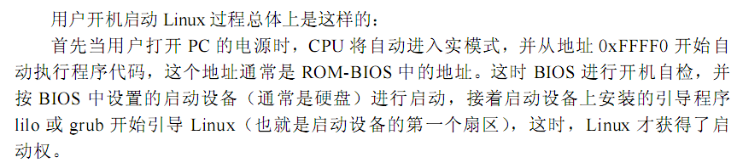
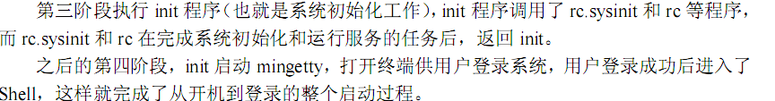

Slide 43
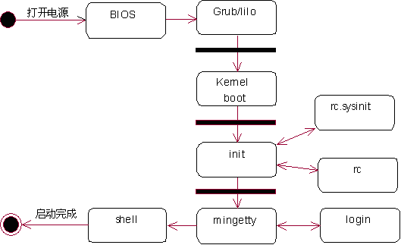
Linux启动过程

Slide 44
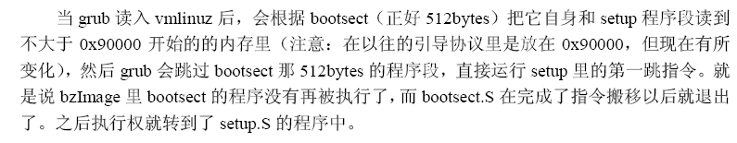

内核引导阶段
bootsect阶段
setup阶段

Slide 45
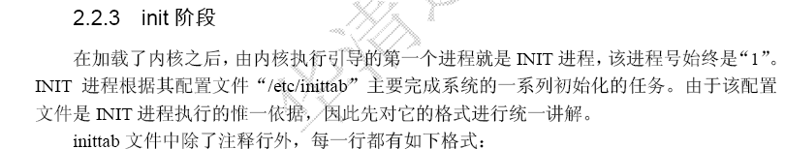
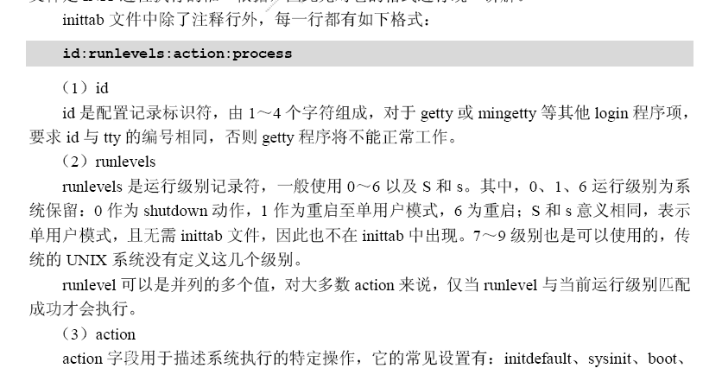

Slide 46
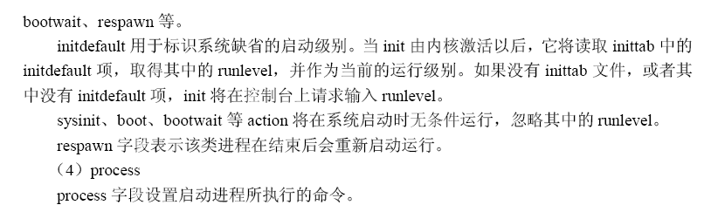

Slide 47
init阶段（1）
1。确定用户登录模式
在“/etc/inittab”中列出了如下所示的登录模式，主要有单人维护模式、多用户无网络模式、文字界面多用户模式、X-Windows多用户模式等。其中的单人维护模式（run level为1）是类似于Windows中的“安全模式”，在这种情况下，系统不加载复杂的模式从而使系统能够正常启动。在这些模式中最为常见的是3或5，其中本系统中默认的为5，也就是X-Windows多用户模式。
    # Default runlevel. The runlevels used by RHS are:
    # 0 - halt (Do NOT set initdefault to this)
    # 1 - Single user mode
    # 2 - Multiuser, without NFS (The same as 3, if you do not have networking)
    # 3 - Full multiuser mode （文本界面启动模式）
    # 4 - unused
    # 5 - X11 （图形界面启动模式）
    # 6 - reboot (Do NOT set initdefault to this)
    #
    id:5:initdefault:

Slide 48
init阶段（2）
2。执行脚本/etc/rc.d/rc.sysinit
在确定了登录模式之后，就要开始将Linux的主机信息读入Linux系统，其内容就是文件“/etc/rc.d/rc.sysinit”中的。查看此文件可以看出，在这里确定了默认路径、主机名称、“/etc/sysconfig/network”中所记录的网络信息等。
    # System initialization.
    si::sysinit:/etc/rc.d/rc.sysinit

Slide 49
init阶段（3）
3．启动内核的外挂模块及各运行级的脚本
在此，主要是读取模块加载配置文件（/etc/modules.conf），以确认需要加载哪些模块。接下来会根据不同的运行级（run level），通过带参数（运行级）运行“/etc/rc.d/rc”脚本，加载不同的模块，启动系统服务。init进程会等待（wait）“/etc/rc.d/rc”脚本的返回。
    l0:0:wait:/etc/rc.d/rc 0
    l1:1:wait:/etc/rc.d/rc 1
    l2:2:wait:/etc/rc.d/rc 2
    l3:3:wait:/etc/rc.d/rc 3
    l4:4:wait:/etc/rc.d/rc 4
    l5:5:wait:/etc/rc.d/rc 5
    l6:6:wait:/etc/rc.d/rc 6

Slide 50
init阶段（4）
4. 进入用户登录界面
系统还需要配置一些异常关机的处理部分。最后通过“/sbin/mingetty”打开几个虚拟终端（tty1~tty6），用于用户登录。如果运行级为5（图形界面启动），则运行xdm程序，给用户提供xdm图形界面的登录方式。如果在本地打开一个虚拟终端，当这个终端超时没有人登录或者太久没有人击键时，该终端会退出执行，脚本中的“respawn”即告诉init进程重新打开该终端，否则在经过一段时间之后，我们会发现这个终端消失了，无法利用ALT+Fn切换。

Slide 51
init阶段（5）
  # Trap CTRL-ALT-DELETE
  ca::ctrlaltdel:/sbin/shutdown -t3 -r now
  # When our UPS tells us power has failed, assume we have a few minutes
  pf::powerfail:/sbin/shutdown -f -h +2 "Power Failure; System Shutting Down"
  # If power was restored before the shutdown kicked in, cancel it.
  pr:12345:powerokwait:/sbin/shutdown -c "Power Restored; Shutdown Cancelled"
  # Run gettys in standard runlevels
  1:2345:respawn:/sbin/mingetty tty1
  2:2345:respawn:/sbin/mingetty tty2
  3:2345:respawn:/sbin/mingetty tty3
  4:2345:respawn:/sbin/mingetty tty4
  5:2345:respawn:/sbin/mingetty tty5
  6:2345:respawn:/sbin/mingetty tty6
  # Run xdm in runlevel 5
  x:5:respawn:/etc/X11/prefdm -nodaemon

Slide 52
2.3 Linux系统服务

Slide 53
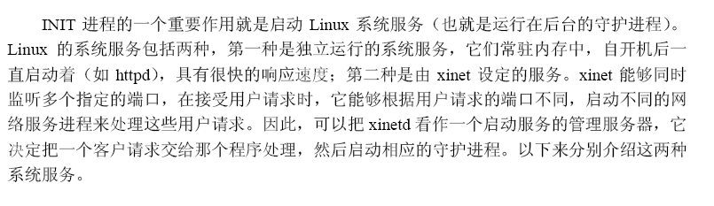

Slide 54
Linux系统服务（1）
独立运行的系统服务的启动脚本都放在目录“/etc/rc.d/init.d/”中。如某个系统中的系统服务的启动脚本有：
    [root@localhost init.d]# ls /etc/rc.d/init.d
    acpid dc_client iptables named pand rpcsvcgssd tux
    anacron dc_server irda netdump pcmcia saslauthd vncserver
    apmd diskdump irqbalance netfs portmap sendmail vsftpd
    arptables_jf dovecot isdn netplugd psacct single watchquagga
    atd dund killall network rawdevices smartd winbind
    autofs firstboot kudzu NetworkManager readahead smb xfs
    …

Slide 55
Linux系统服务（2）
为了指定特定运行级别服务的开启或关闭，系统的各个不同运行级别都有不同的脚本文件，其目录为“/etc/rc.d/rcN.d”，其中的N分别对应不用的运行级别。读者可以进入到各个不同的运行级别目录里查看相应服务的开启或关闭状态，如进入“/rc3.d”目录中的文件如下所示
  [root@localhost rc3.d]# ls /etc/rc.d/rc3.d
  K02NetworkManager K35winbind K89netplugd S10networ S28autofs S95anacron K05saslauthd K36lisa K90bluetooth S12syslog S40smartd S95atd K10dc_server K45named K94diskdump S13irqbalance S44acpid S97messagebus K10psacct K50netdump K99microcode_ctl S13portmap S55cups S97rhnsd …

Slide 56
Linux系统服务（3）
可以看到，每个对应的服务都以“K”或“S”开头，其中的K代表关闭（kill），其中的S代表启动（start），用户可以使用命令“+start|stop|status|restart”来对相应的服务进行操作。
在执行完相应的rcN.d目录下的脚本文件后，INIT最后会执行rc.local来启动本地服务，因此，用户若想把某些非系统服务设置为自启动，可以编辑rc.local脚本文件，加上相应的执行语句即可。
另外，还可以使用命令“service+系统服务+操作”来方便地实现相应服务的操作，如下所示：
    [root@localhost xinetd.d]# service xinetd restart
    停止 xinetd： [ 确定 ]
    开启 xinetd： [ 确定 ]

Slide 57
Linux系统服务（4）
xinetd管理系统中不经常使用的服务，这些服务程序只有在有请求时才由xinetd服务负责启动，一旦运行完毕服务自动结束。xinetd的配置文件为“/etc/xinetd.conf”，它对xinet的默认参数进行了配置 。
  #......
  # Some defaults, and include /etc/xinetd.d/
  defaults
  {
  instances = 60
  log_type = SYSLOG authpriv
  log_on_success = HOST PID
  log_on_failure = HOST
  cps = 25 30
  }
  includedir /etc/xinetd.d

Slide 58
系统服务的其他相关命令
（1）chkconfig –list（注意在list前有两个小连线）：查看系统服务设定。
示例：
  [root@localhost xinetd.d]# chkconfig --list
  sendmail 0:关闭 1:关闭 2:打开 3:打开 4:打开 5:打开 6:关闭
  snmptrapd 0:关闭 1:关闭 2:关闭 3:关闭 4:关闭 5:关闭 6:关闭
  gpm 0:关闭 1:关闭 2:打开 3:打开 4:打开 5:打开 6:关闭
  syslog 0:关闭 1:关闭 2:打开 3:打开 4:打开 5:打开 6:关闭
…
（2）chkconfig --level N [服务名称] 指定状态：将指定级别的某个系统服务配置为指定状态 。
  [root@localhost xinetd.d]# chkconfig –list | grep ntpd
  ntpd 0:关闭 1:关闭 2关闭 3:关闭 4:关闭 5:关闭 6:关闭
  [root@localhost ~]# chkconfig --level 3 ntpd on
  [root@localhost ~]# chkconfig --list|grep ntpd
  ntpd 0:关闭 1:关闭 2:关闭 3:打开 4:关闭 5:关闭 6:关闭
另外，在2.1.1节系统命令列表中指出的setup程序中也就可以设定，而且是图形界面

Slide 59
2.4 实验

Slide 60
实验-在Linux下解压常见软件
1．实验目的
通过在Linux下安装一个完整的软件（嵌入式Linux的必备工具——交叉编译工具），掌握Linux常见命令，学会设置环境变量，并同时搭建起了嵌入式Linux的交叉编译环境，为今后的实验打下良好的基础。
2．实验内容
在Linux中解压cross-3.3.2.tar.bz2，并添加到系统环境变量中去。

Slide 61
实验-定制Linux系统服务
1．实验目的
通过定制Linux系统服务，进一步理解Linux的守护进程，能够更加熟练运用Linux操作基本命令，同时也加深对INIT进程的了解和掌握。
2．实验内容
查看Linux系统服务，并定制其系统服务。

Slide 62
思考与练习
1．更改目录的名称，如把/home/david变为/home/john。
2．若有一文件属性为prwxr-xrw-，指出其代表什么意思？
3．如何将文件属性变为-rwxrw-r--？
4．下载最新Linux源码，并解开至/usr/src目录下。
5．修改TELNET、FTP服务的端口号。

